Slide 1
Bài 12. Một số
vật liệu
Khoa học tự nhiên 6 – Kết nối tri thức với cuộc sống
GV: Nguyễn Thị Tùng

Slide 2
Vật liệu
01

Slide 3
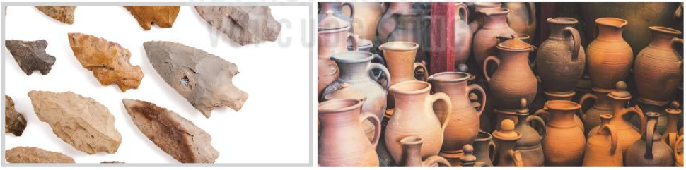
Vật liệu được dùng để tạo nên đồ vật. Vật liệu có trong tự nhiên: gỗ, đá. Vật liệu không có trong tự nhiên: gốm, sứ, thủy tinh, kim loại, nhựa, gang, thép …

Slide 4

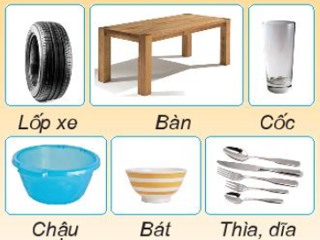
1. Em hãy cho biết các đồ dùng trong hình
bên được làm từ những vật liệu nào
2. Em hãy nêu một số ví dụ về một vật dụng
có thể làm bằng nhiều vật liệu khác nhau
3. Em hãy nêu một số ví dụ về việc sử dụng
một vật liệu làm ra được nhiều vật dụng
khác nhau
Bài làm
1. Lốp xe: cao su
- Bàn: gỗ
- Cốc: thủy tinh
- Chậu: nhựa
- Bát: sứ
- Thìa, dĩa: inox hoặc kim loại
2. Bát đĩa có thể làm từ sứ, thủy tinh, nhựa hoặc inox
- Nồi có thể làm từ inox, nhôm, sứ
3. Kim loại được dùng làm dây điện, xoong nồi, khung cửa
- Nhựa được dùng làm xô, chậu, bình đựng nước, bát đĩa, đồ chơi

Slide 5
Tính chất và ứng dụng của vật liệu
02

Slide 6
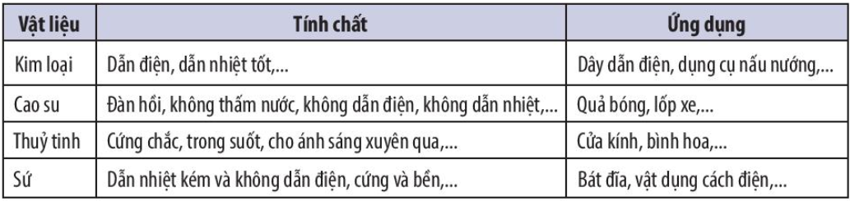
Các vật liệu khác nhau có các tính chất khác nhau

Slide 7
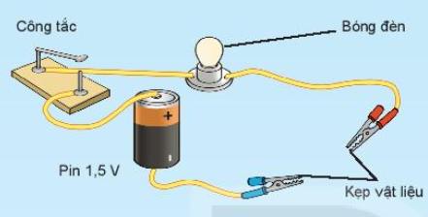
Thí nghiệm tìm hiểu về khả năng dẫn điện của vật liệu
- Lần lượt kẹp từng đồ vật làm bằng kim loại, nhựa, gỗ, cao su, thủy tinh, gốm vào hai chiếc kẹp. Nếu đèn sáng thì vật liệu đó dẫn điện, nếu đèn không sáng thì vật liệu đó không dẫn điện (cách điện)
Kết quả
- Kim loại làm bóng đèn sáng nên kim loại dẫn điện
- Nhựa, gỗ, cao su, thủy tinh, gốm làm bóng đèn không sáng nên chúng không dẫn điện

Slide 8
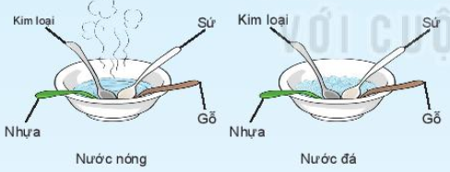
Thí nghiệm tìm hiểu về khả năng dẫn nhiệt của vật liệu
- Nhúng thìa làm bằng kim loại, sứ, nhựa, gỗ vào bát đựng nước nóng trong khoảng 3 phút, sau đó dùng tay cầm vào cán thìa. Lặp lại thí nghiệm nhưng thay bằng nước lạnh
Kết quả
- Chiếc thìa làm bằng kim loại nóng hơn nên kim loại dẫn nhiệt tốt
- Chiếc thìa làm bằng sứ, nhựa, gỗ hầu như không thay đổi nên chúng dẫn nhiệt kém

Slide 9
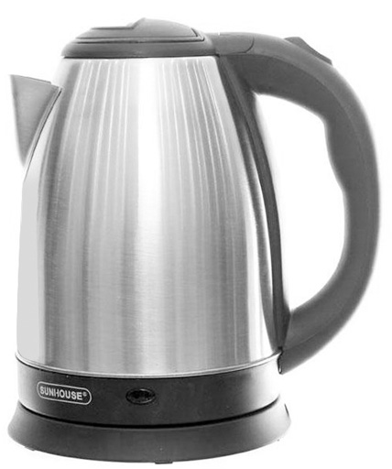
1. Để làm chiếc ấm điện đun nước, người ta sử dụng các vật liệu gì? Giải thích
Bài làm
1. Chiếc ấm điện đun nước được làm từ nhựa, kim loại. Vì:
- Thân ấm làm bằng inox (bền, chắc, chịu nhiệt), thanh cấp nhiệt giúp làm nóng và sôi nước làm bằng thép (dẫn điện, dẫn nhiệt tốt), lõi dây điện làm bằng đồng (dẫn điện tốt)
- Nắp ấm, tay cầm làm bằng nhựa (cách nhiệt, cách điện), vỏ dây điện làm bằng nhựa (cách điện, cách nhiệt)

Slide 10
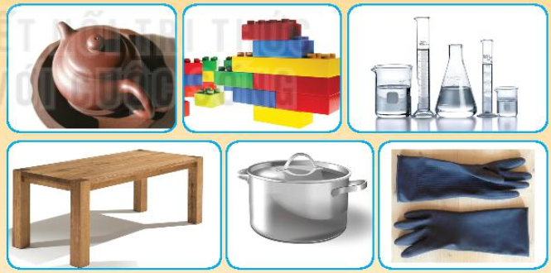
2. Quan sát các đồ vật trong hình bên rồi ghi nhận xét theo mẫu bảng sau
Đồ vật | Vật liệu | Tính chất | Công dụng
Chiếc ấm | Gốm sứ | Cứng, không thấm nước, dẫn nhiệt kém | Pha trà
Đồ chơi Nhựa Tương đối bền, nhẹ, dễ làm sạch Đồ chơi
Bình thí nghiệm
Thủy tinh
Cứng chắc, trong suốt
Đựng, đong hóa chất
Bàn Gỗ Cứng, chắc, bền Để các đồ vật
Găng tay Cao su Đàn hồi, bền, dễ làm sạch Bảo vệ tay
Nồi Kim loại Cứng, chắc, bền, dẫn nhiệt tốt Nấu ăn

Slide 11
3. Hãy cho biết cách sử dụng một số đồ dùng gia đình sao cho an toàn (tránh bị bỏng, tránh bị điện giật)
Bài làm
- Tránh bị bỏng: dùng găng tay, vải lót tay khi cầm nắm đồ vật
- Tránh bị điện giật: sử dụng đồ vật cách điện (găng tay cách điện)

Slide 12
Thu gom rác thải và tái sử dụng đồ dùng trong gia đình
03
Tài liệu được chia sẻ bởi Website VnTeach.Com
https://www.vnteach.com
Một sản phẩm của cộng đồng facebook Thư Viện VnTeach.Com
https://www.facebook.com/groups/vnteach/
https://www.facebook.com/groups/thuvienvnteach/

Slide 13
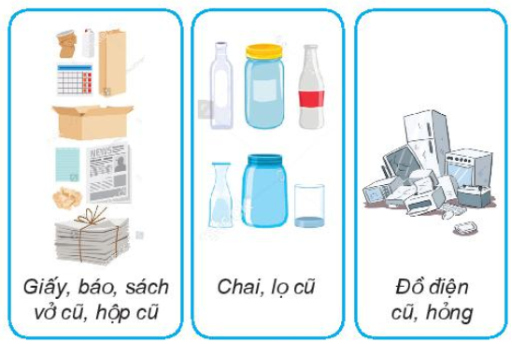
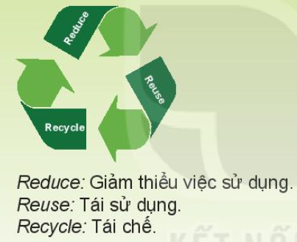
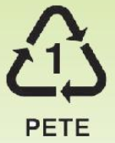
Sử dụng vật liệu tiết kiệm và không sử dụng các vật liệu gây hại cho môi trường
Rác thải sinh hoạt hằng ngày

Slide 14
1. Hãy nêu cách xử lí các đồ dùng bỏ đi trong gia đình sau đây:
a) Chai nhựa, chai thủy tinh, túi nylon b) Quần áo cũ
c) Đồ điện cũ, hỏng d) Pin điện hỏng
e) Đồ gỗ đã qua sử dụng g) Giấy vụn
Bài làm
a) Làm sạch và dùng lại nhiều lần
b) Đem tặng người khó khăn, cắt may lại thành vật dụng mới (khăn trải bàn, vỏ gối)
c) Mang đến các trung tâm thu gom đồ điện tử
d) Tuyệt đối không vứt vào thùng rác, cần đem đến nơi chuyên thu gom pin để xử lí
e) Đem tặng cho người khó khăn, đóng thành các đồ mới, đơn giản
g) Làm giấy gói, bán cho hàng đồng nát để tái chế

Slide 15
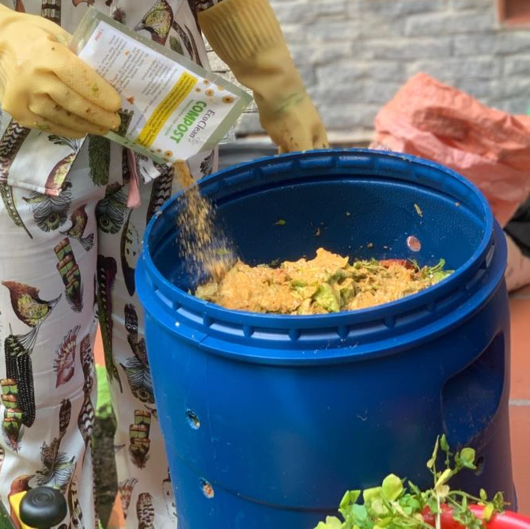
2. Hãy nêu cách xử lí rác thải dễ phân hủy từ những thức ăn bỏ đi hằng ngày thành phân bón cho cây trồng
Bài làm
- Đem thức ăn thừa bỏ vô thùng xốp, nhựa, sau đó đổ men vi sinh ủ phân (dùng để khử mùi và đẩy nhanh quá trình phân hủy) vào, đợi khoảng vài ngày thì thức ăn thừa sẽ trở thành phân bón cho cây trồng

Slide 16
THANKS!

